Slide 1

Conformación de las Comisiones de Integridad y Cumplimiento Normativo (CIGCN) Paso a Paso Desarrollo del Proceso Electoral En cumplimiento del Decreto 791-21.

Slide 2

Fase Preparatoria

Slide 3
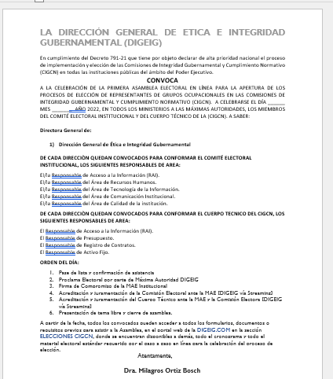
Convocatoria para celebración de Asamblea electoral
Paso No.1
La DIGEIG procederá a convocar a la instituciones para la celebración de la asamblea electoral. En cuanto se publique la convocatoria deberán pasar al siguiente paso.

Slide 4
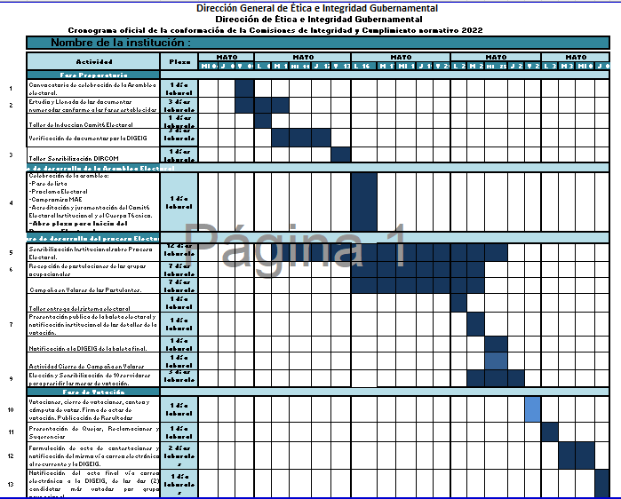
Cronograma
Paso No. 2
Recursos Humanos deberá de descargar e imprimir el cronograma de actividades para que le dé cumplimiento al mismo. Este describe las actividades del proceso electoral con sus respectivos plazos. Luego podrán pasar al siguiente paso.

Slide 5
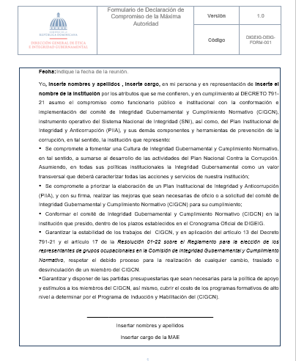
Declaración de Compromiso de la MAE
Paso No. 3
RRHH de cada institución descargará el formulario FORM-001 Declaración de Compromiso de la MAE, se completará, se firmará y se remitirá a la DIGEIG para su verificación, vía correo: pncc@digeig.gob.do.
Después de completar este formulario podrán pasar al siguiente paso.

Slide 6
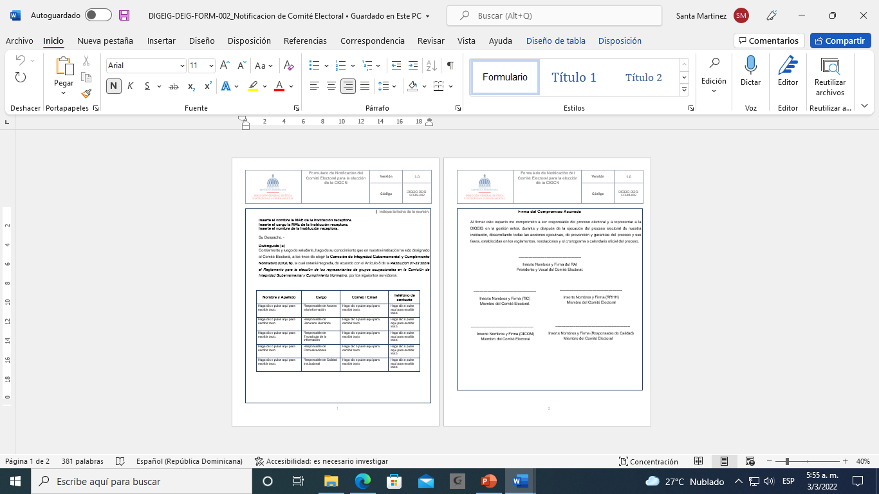
Comité Electoral Institucional
Paso No. 4
Se descargará el formulario DIGEIG-DEIG-FORM-002_, se completará, se firmará y se remitirá a la DIGEIG para su verificación, vía correo: pncc@digeig.gob.do.
Tras a completar este formulario podrán pasar al siguiente paso.

Slide 7
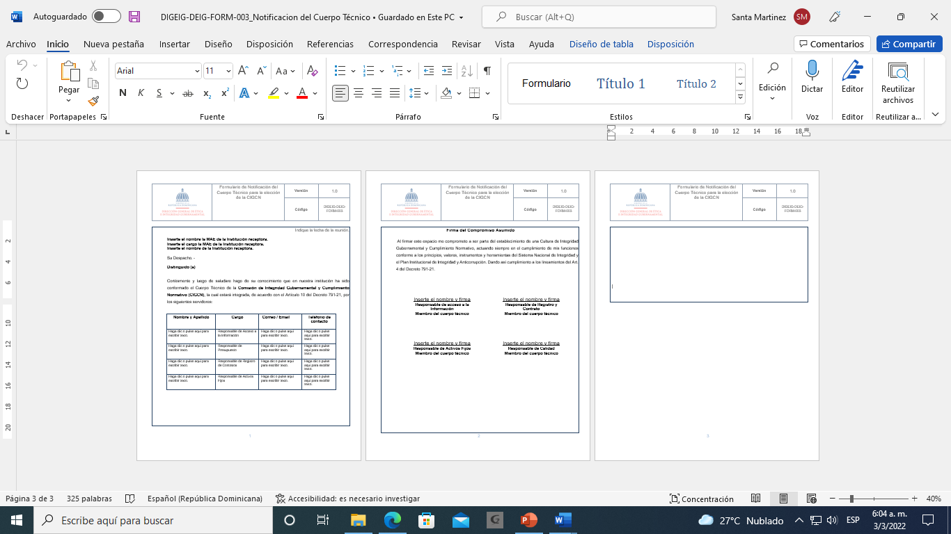
Miembros de Oficio o Cuerpo Técnico
Paso No. 5
Se descargará el formulario DIGEIG-DEIG-FORM-002, se completará, firmará y remitirá a la DIGEIG para su verificación, vía correo: pncc@digeig.gob.do.
Después de completar este formulario podrán pasar al siguiente paso.

Slide 8
Fase de Desarrollo de Asamblea

Slide 9
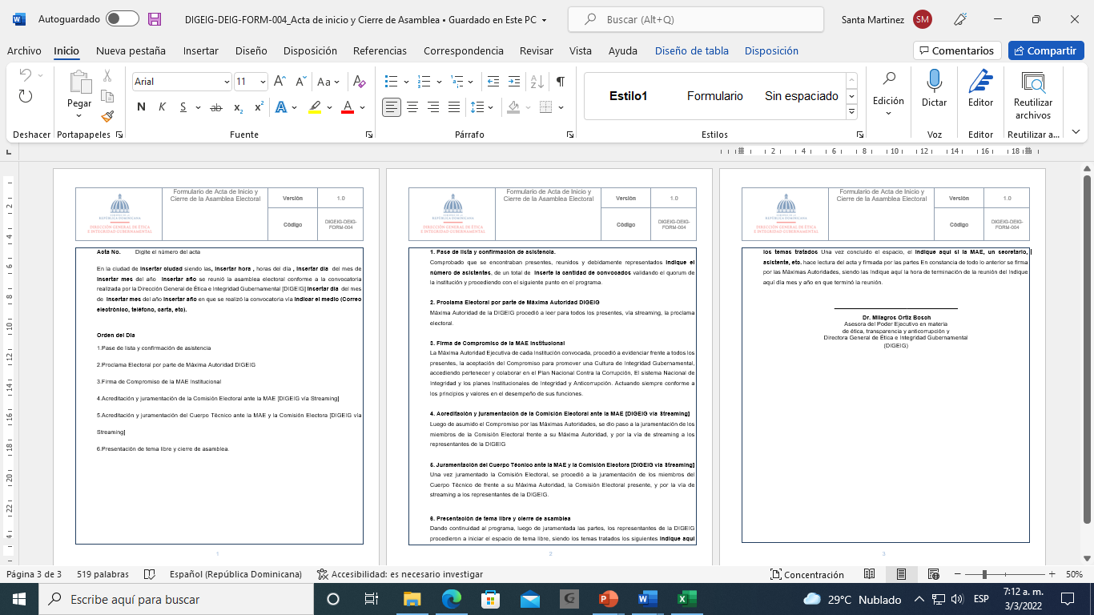
Asamblea Electoral
PASO No. 6
El Comité Electoral Institucional deberará llenar el formulario DIGEIG-DEIG-FORM-004_Acta de inicio y Cierre de Asamblea, y a la vez coordinar la logística de este evento, que dispondrá de la siguientes agenda:
Pase de lista,
Proclama Electoral,
Acto de validación a los Compromiso MAE recibidos,
Acreditación y Juramentación del Comité Electoral,
Acreditación y Juramentación del Cuerpo Técnico,
Presentación de tema libre,
Cierre de la Asamblea,
Abre Plazo para Inicio del Proceso Electoral.
Después de agotar esta agenda, el comité electoral podrá pasar al siguiente paso.

Slide 10
Fase de Desarrollo del Proceso Electoral

Slide 11
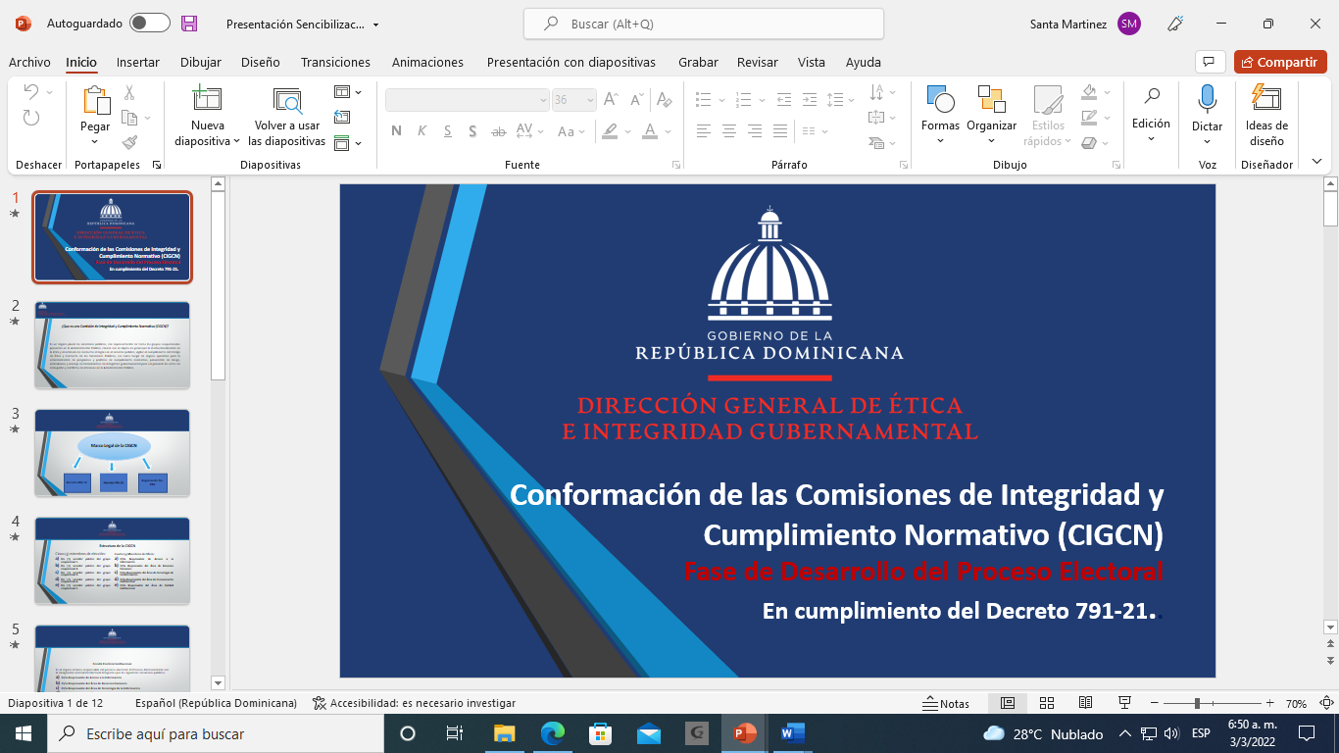
Sensibilización Institucional del Proceso Electoral.
.
Paso No. 7
El DIGEIG le proporcionará al comité electoral institucional una Diapositiva o Instructivo de Conformación CIGCN para para que la institución explique al personal los detalles del proceso electoral. Después de concluido este paso podrán pasar al siguiente.

Slide 12
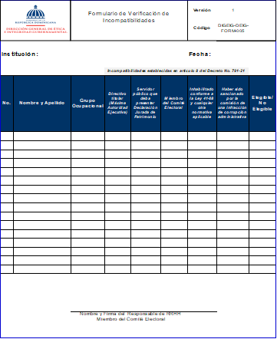
Verificación de Incompatibilidades
Paso No. 8
El departamento de RRHH de cada Institución en conjunto con su equipo, depurará las listas de candidatos elegibles correspondiente a cada grupo ocupacional.
DIGEIG-DEIG-FORM-005_ Verificación de Incompatibilidades. Después de completar este formulario podrán pasar al siguiente paso.

Slide 13
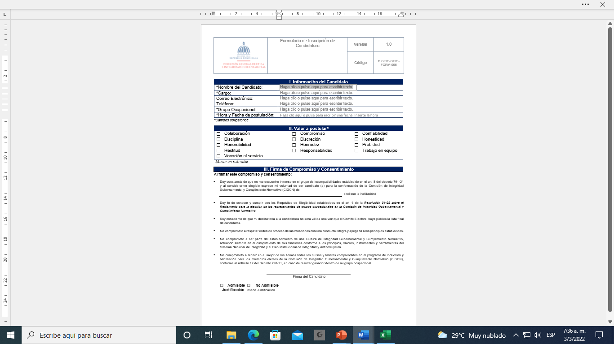
Recepción de Postulaciones Electoral
Paso No. 9
El comité electoral institucional recibe las postulaciones, correspondiente por grupo ocupacional.
DIGEIG-DEIG-FORM-006 _ Inscripción de Candidatura. Después de completar este formulario podrán pasar al siguiente paso.

Slide 14

Campaña en Valores
Paso No. 10
Al inscribirse como candidato cada persona elegirá un valor que lo identifique, el cual será el eslogan de su campaña. El Comité Electoral decidirá la metodología a emplear para que los candidatos realicen su campaña electoral.

Slide 15

Cierre de Postulaciones
Paso No. 11
El Comité Electoral debe organizar una actividad de cierre de postulaciones, donde cada postulante presente sus aspiraciones finales como candidato
Al concluir este paso podrán pasar al siguiente.

Slide 16
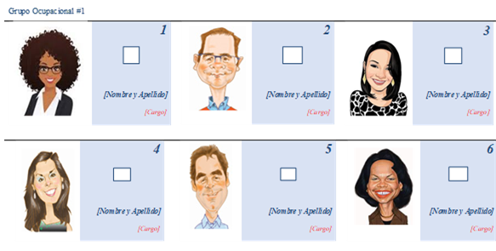
Boleta Electoral
Paso No. 12
El Comité Electoral se encargará de cargar en el sistema de votación la lista final de candidatos por cada grupo ocupacional y las fotos de los candidatos para que se emita la boleta electoral. Esta se deberá remitir a la DIGEIG para su verificación.
Después de completar este paso podrán pasar al siguiente.

Slide 17
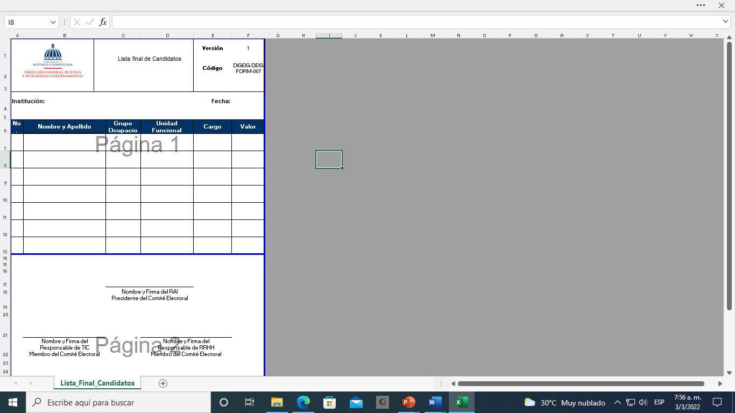
Lista Final de Candidatos
Paso No. 13
El Comité Electoral emitirá y publicará la lista final de los candidatos por cada grupo ocupacional.
DIGEIG-DEIG-FORM-007_Lista final de Candidatos. Después de completar este formulario podrán pasar al siguiente paso.

Slide 18

Elección de Miembros de Mesa
Paso No. 14
El Comité Electoral debe elegir 5 miembros de mesa, uno (1) por cada grupo ocupacional y 5 auxiliares de mesa, uno (1) por cada grupo ocupacional.
El Comité Electoral deberá sensibilizarlos sobre el proceso de sufragio.
Después de completar este paso podrán pasar al siguiente

Slide 19
Fase de Votación

Slide 20
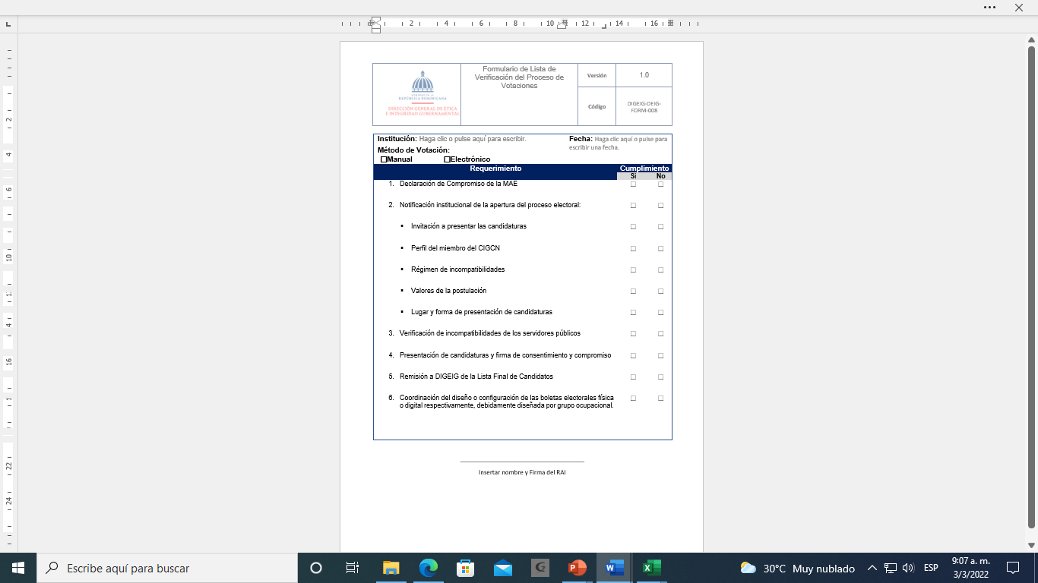
Check-list previo a proceso de votaciones
Paso No. 15
El Comité Electoral debe verificar con el Formulario DIGEIG-DEIG-FORM-008 Lista de Verificación del Proceso de Votaciones, para confirmar que todos los pasos fueron agotados correctamente.
Luego de completar este paso podrán pasar al siguiente

Slide 21
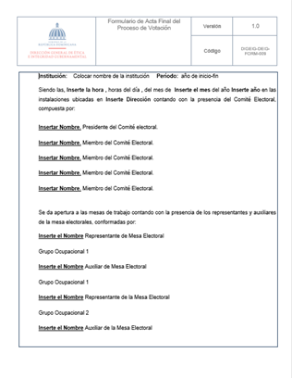
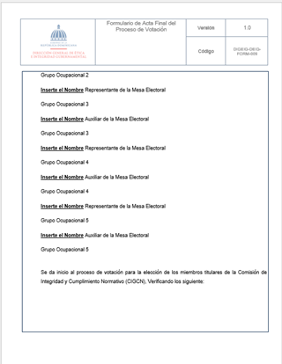
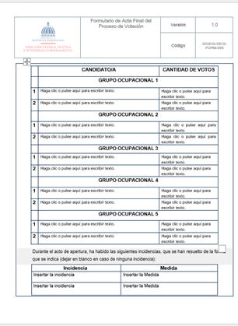
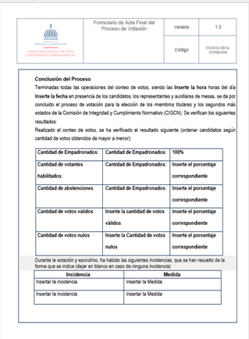
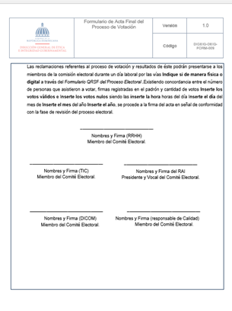
Acta de Inicio y final del Proceso Electoral Paso no. 16
.

Slide 22
Acta de Inicio y fin del Proceso Electoral
El Comité Electoral debe reunirse a firmar el formulario DIGEIG-DEIG-FORM-009, para dar inicio al sufragio y posterior cierre del Proceso.
Finalmente, se remite este documento a la DIGEIG por correo: pncc@digeig.gob.do.
Pasar al siguiente paso.

Slide 23
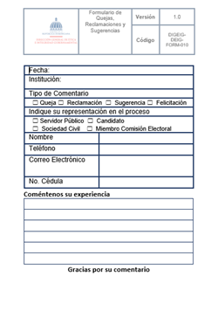
Formulario de Quejas, Reclamaciones y Sugerencias
Paso No. 17
En caso de que surjan Quejas, Reclamaciones o Sugerencias, el Comité Electoral deberá completar el formulario DIGEIG-DEIG-FORM-010, y remitirlo a la DIGEIG o el servidor público enviarlo a mesa de ayuda por el correo: pncc@digeig.gob.do.

Slide 24

Remitir Resultados Finales de Votación a DIGEIG
Paso No. 18
Después de concluir el plazo de Quejas, Reclamaciones y Sugerencias (inconformidades), el Comité Electoral deberá remitir a la DIGEG los resultados finales del proceso (Acta de Inicio y fin del Proceso Electoral, más el acta del sistema de votación), vía el correo electrónico: pncc@digeig.gob.do. Indicando los dos (2) candidatos más votados por grupo ocupacional.

Slide 25
¡Muchas Gracias!

